Slide 1
Социальный проект Сайт «Книга Памяти»

Slide 2
Сайт «Книга Памяти»
Цель проекта - совершенствование системы поиска погибших и пропавших без вести в Великой Отечественной войне, увековечение памяти героев.

Slide 3
Сайт «Книга Памяти»
Актуальность проекта - в преддверии 70-летия со дня Победы в Великой Отечественной войне «Книга Памяти» города Березники –Знак чести и уважения всем ветеранам. Памятник воинам, погибшим и пропавшим без вести. Собственный сайт «Книга Памяти» города Березники, первый в Пермском крае.

Slide 4
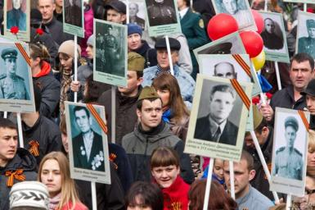
Сайт «Книга Памяти»
Адресаты проекта:
поисковые отряды;
ветераны, близкие погибших;
работники архивов, городского военного комиссариата;
участники акции «Бессмертный полк» 9 Мая.

Slide 5
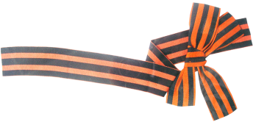
Сайт «Книга Памяти»
Задачи проекта:
1.Изучить историю города Березники в военное время;
2.Изучить материалы о погибших во время Великой Отечественной войны 1941-1945 гг. в архивах военкомата, музеев, в библиотеках;
3.Разработать и создать сайт «Книга Памяти»;
4.Передать электронную Книгу Памяти в горвоенкомат, в городской музей им.И.Ф.Коновалова, в библиотеку им.Н.Островского;
5.Рекламировать сайт в социальных сетях Интернет («В Контакте» «www.odnoklassniki.ru» , «Facebook», «Мой мир», «В кругу друзей» и др.), в СМИ города Березники, Усольского района.

Slide 6
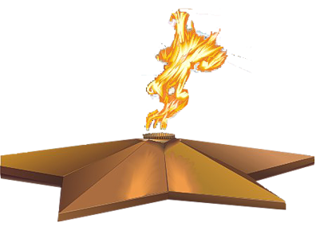
Сайт «Книга Памяти»
Развитие проекта:
пополнение сайта новой информацией;
презентация проекта к 9 Мая;
установка связи с поисковыми отрядами других городов;
направление информации в объединенный банк данных «Мемориал».

Slide 7
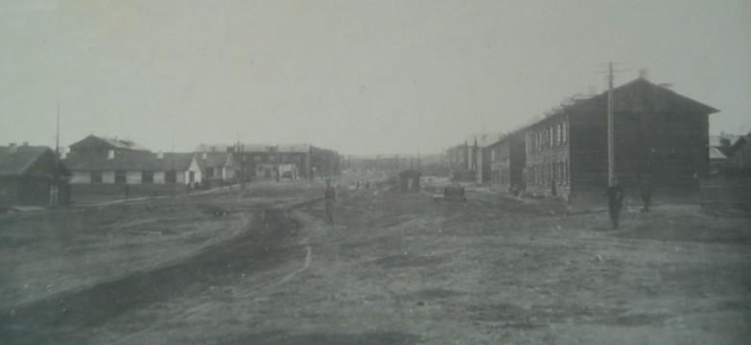
Березники в военное время
Ждановские поля (бараки, где жили первые работники химкомбината)

Slide 8
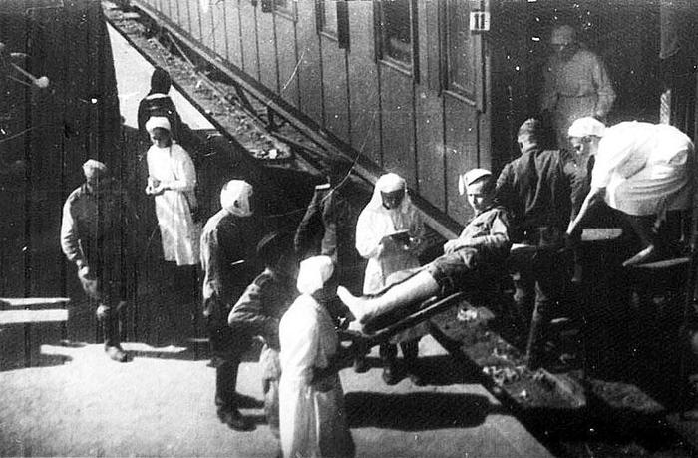
Березники – город милосердия
В годы войны город приютил около 30 тысяч эвакуированных из западных регионов страны. Это были люди из разных мест, разных национальностей, объединенные одной победой.

Slide 9
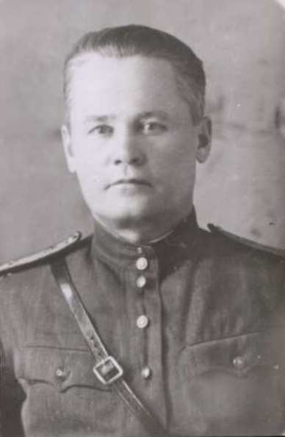
Березниковские госпитали
В годы войны в городе было сформировано 9 госпиталей. За время работы сюда поступило 10166 человек, сделано 5202 операции, умер 61 человек.
Головной госпиталь возглавлял майор медицинской службы Носков Александр Павлович.

Slide 10
Военный госпиталь
В годы войны в школе им. Горького действовал военный госпиталь

Slide 11
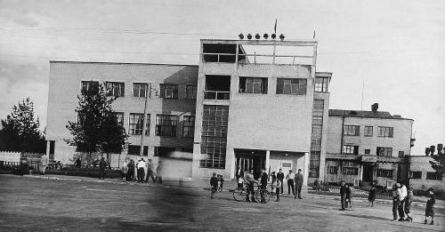
Культурная жизнь города
Большую работу вел Дворец культуры им. Ленина. В годы войны он предоставил сценическую площадку эвакуированному из Ленинграда ТЮЗу и кукольному театру.

Slide 12
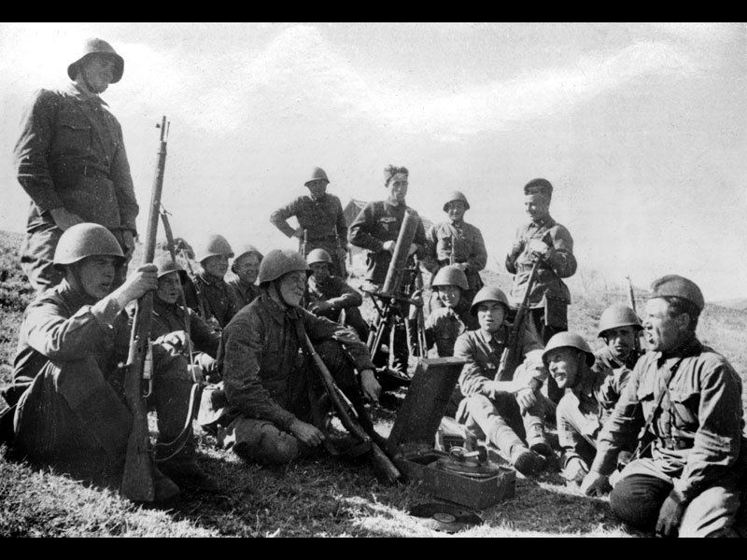
Ленинградское пехотное училище
Почти 5 тысяч младших командиров пехоты подготовило эвакуированное в Березники Ленинградское пехотное училище, награжденное в феврале 1942 г. вторым орденом Красного Знамени.

Slide 13
Разработка и создание сайта «Книга Памяти»

Slide 14
Microsoft Office Front Page
Расширение возможностей
Проектирование
Написание кода

Slide 15
Макетная таблица сайта

Slide 16
Структура сайта
О сайте
Контакты
…
Б
А
Главная страница

Slide 17
Система комментирования и форма обратной связи
На странице «контакты» установлены комментарии от сервиса Realtime http://ru.cackle.me/welcome.
С помощью сервиса Main-ip.ru сгенерирована и установлена на сайт форма обратной связи.

Slide 18
Размещение сайта на хостинге
Сайт «Книга Памяти» размещен на хостинге Hostinger Россия http://www.hostinger.ru. Используется бесплатный тариф.

Slide 19
